Slide 1

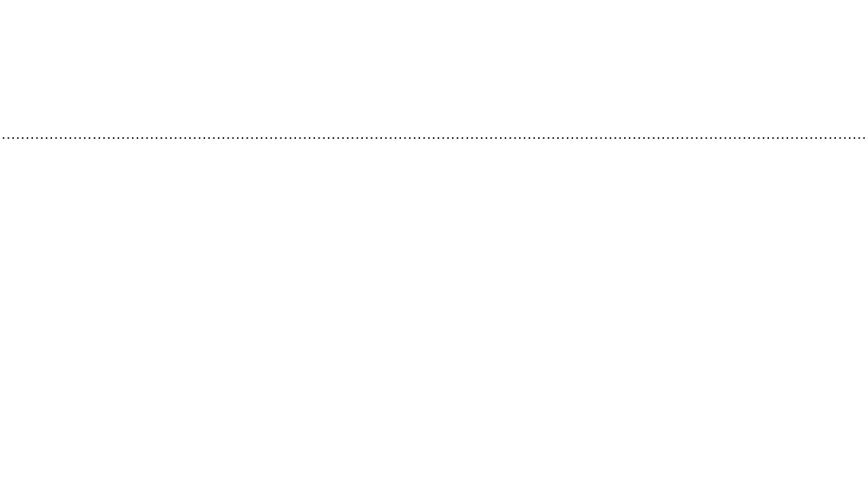

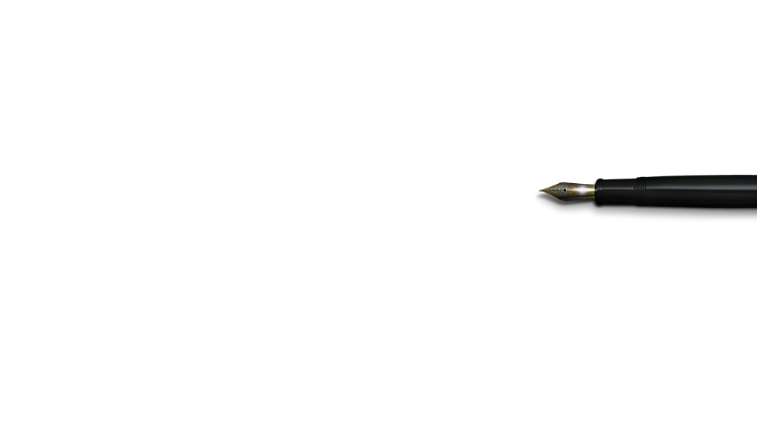
École Pluridisciplinaire Internationale
De SOUSSE
PROJET DE FIN D’ANNÉES
Conception et réalisation d'une application web et mobile pour gérer les processus de don du sang
Réalisé Par:
Encadré Par:
BEN HENDA Dhouha
Saif Eddine SAID
Année Universitaire
2020-2021
1
Notes:
Bonjour Madame la présidente de jury,bonjour au membre de jury,bonjour les invités, bon avant de commencer je vous présente mes vives salutations respectueuses et je vous remercie à l'avance de l'attention portée à mon projet et j’anticipe de vos questions avec impatience.
Je me permet maintenant de vous présenter mon projet fin d’étude intitulé « Conception & Réalisation D’un système de monitoring et reporting sous forme d’un tableau de bord » réaliser par mois même et sous la direction de Madame ben abdejalil Mouna

Slide 2
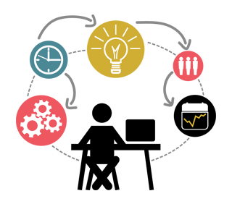









introduction
Problématique
Présentation du projet
Analyse et specification des besoins
Conception
Réalisation
Conclusion et perspectives
2
Notes:
Durant cet exposé je veux commencer par une introduction pour mon projet, je veux présenter par la suite l’etude préalable concernant les problématiques et la solution proposée suivi de la Méthodologie Conceptuelle adoptée Et avant de terminer je veux présenter la réalisation et je terminerai avec une conclusion suivie de quelques perspectives.

Slide 3
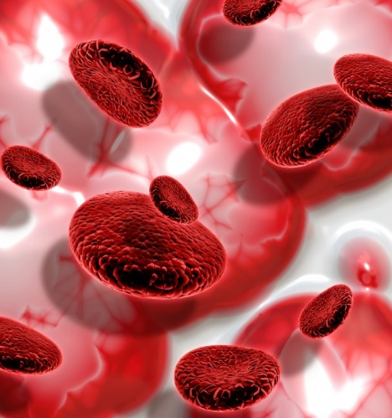
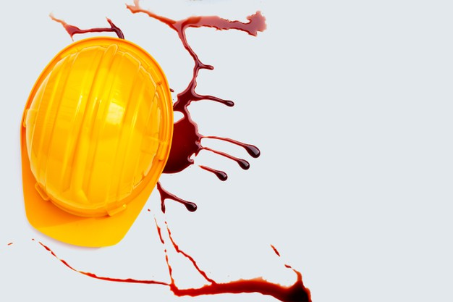
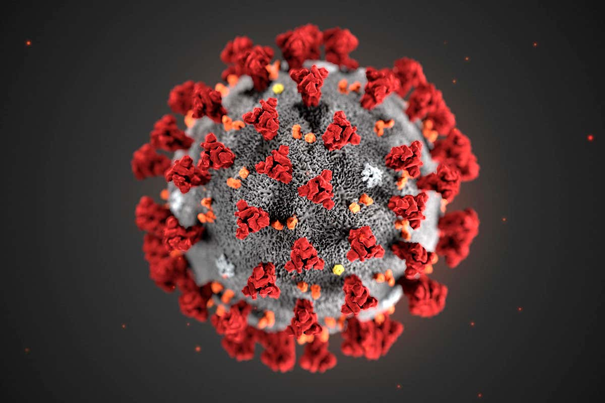
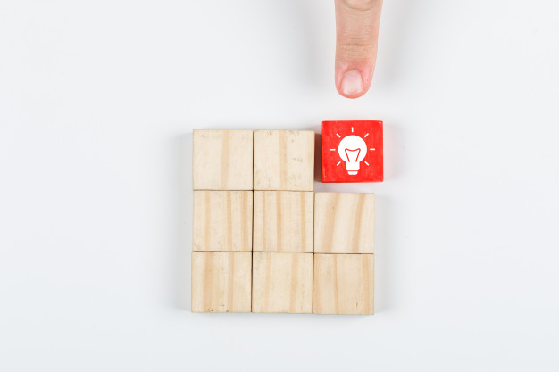
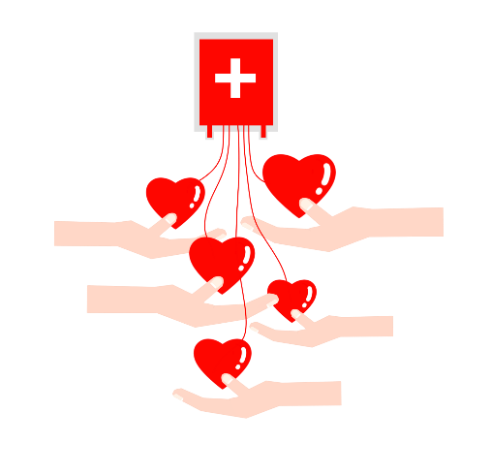

Introduction
Le sang a des constituants et des fonctions très complexes,
Les accident de travail , accident des routes et des malades
La pandémie COVID-19
Realisation d’une
application pour
gerer les processus
le don du sang
Solution
3
Notes:
Chaque années dans le monde prés de 300 million de tonnes de papier sont utilisés par les entreprises .Cette surconsommation des papiers contribueraient à la destruction de près de 60 000 km2 de forêts.
En moyenne une entreprise dépense chaque entre 10000 et 25000 euros uniquement dans la consommation des papiers et l’entretient materiel.
Pour remédier à ce problème destructive, on doit réduire cet consommation des impressions. Comme solution, je vous propose ma application “Parc d’impression” à détailler dans un prochain moment.

Slide 4

Problématique
un cri d’alarme lancé par le Centre national de transfusion sanguine lors du premier confinement en mars 2020 dû à la pandémie covid19.
4
Notes:
,,,,,,,,,,,,,,,,,,,,
Dans ce contexte , ,,,,,,,,,,,,,,,,,,,,,,,,,chaque imprimante envoie des fichier xml contenant les notifications d’utilisation d’imprimante ainsi les pannes existe dans ce dernier…….

Slide 5



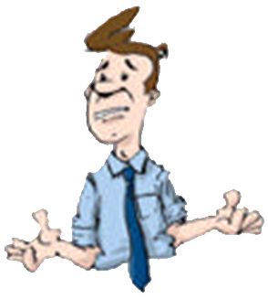
Problématique
D’après le professeur Hmida slama Directeur Général
du Centre National de Transfusion Sanguine
le nombre de personnes ayant besoin de sang a augmenté
le nombre de donateurs a enregistré une baisse
Aucun plateforme en tunisie pour gérer les processus de don du sang
le produit sanguin a une durée de vie limitée dans le temps
5

Slide 6

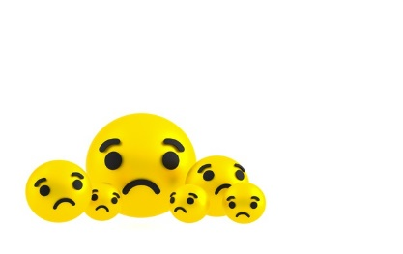
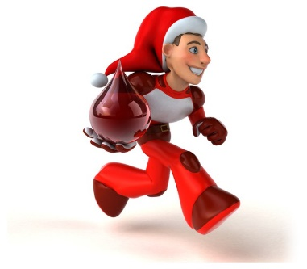
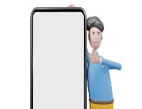
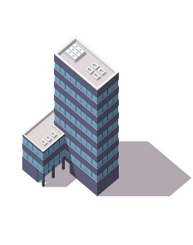


Présentation du projet
Le donateur effectuer les don du sang
Espace de communication
intermédiaire
entre le demandeur et donateur
Le donateur faire les analyses
Le donateur prend un rendez-vous
6

Slide 7

Les objectifs
intervenir le plus vite possible et sauver plus de vie
Facilité les procedure des don du sang
1
3
Amélioré le nombre des donateurs
Pour les gens qui aime faire le don du sang, ils trouvent les personnes cibles pour faire le don
2
4
7

Slide 8


Analyse et identification
des besoins
Les besoins d’ administrateurs
gérer les utilisateurs ce qui consiste à consulter, modifier, supprimer et rechercher une personne .
gérer les infirmiers ce qui consiste à consulter, modifier, supprimer et rechercher un infirmier.
8

Slide 9
Analyse et identification
des besoins
Les besoins des infirmiers
consulter liste de donateur
consulter liste de demandeur
gérer les analyses pour être sûr que le donneur est prêt pour le don ou non
9

Slide 10
Analyse et identification
des besoins
Les besoins des demandeurs
demander du sang en cas d'urgence afin que le donateur intervient le plus tôt possible pour faire le don
Les besoins des donateurs
Consulter la liste des demandes dans le but de sauver les malades
Créer un rendez-vous afin de se déplacer à l’association
10

Slide 11


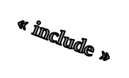



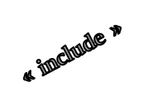




Le diagramme de cas d’utilistation général
inscrire
Créer une demande
demandeur
Consulter une demande
Créer un rendez-vous
S’authentifier
donateur
Gestion des donateurs
Gestion des analyses
infirmier
Gestion des utilisateurs
administrateur
Gestion des infirmier
11

Slide 12
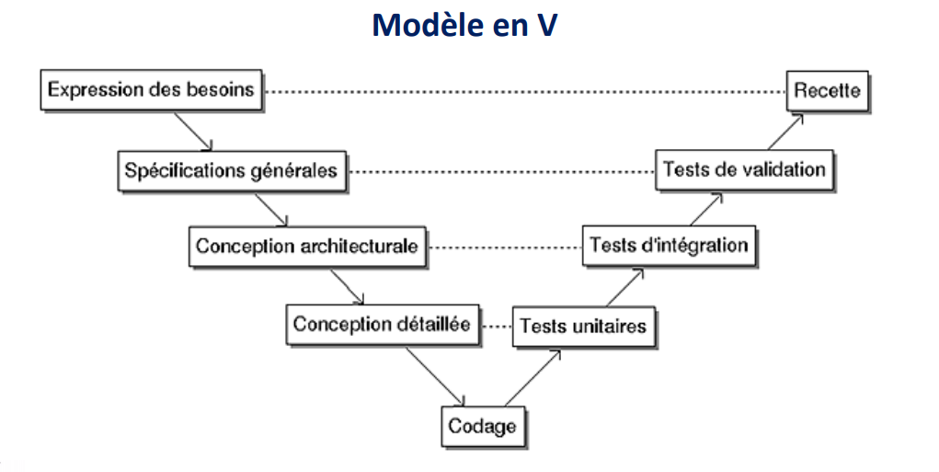
Analyse et identification
des besoins
Méthodologie de travail adoptée
12

Slide 13
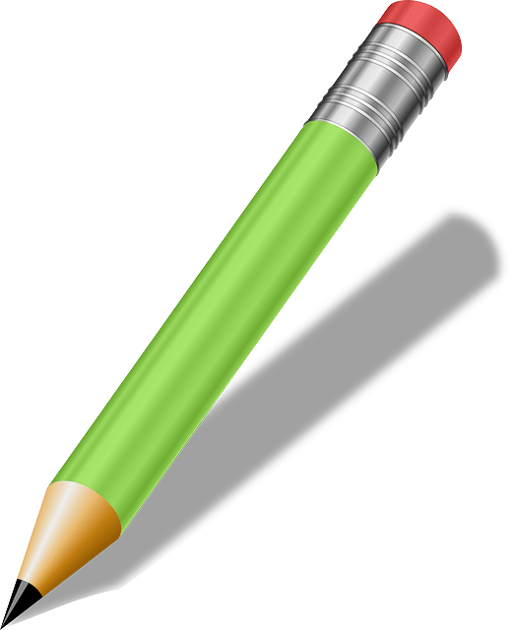

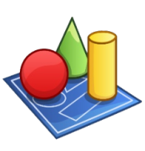

Conception
Langage de Modélisation
Adopté : UML
Power Designer
Diagramme de Cas D’utilisation
Diagramme de Séquences
Diagramme de Classes
13

Slide 14
Conception
Diagramme de Cas D’utilisation
créer un rendez-vous
14

Slide 15




Conception
Créer un rendez-vous
Créer un rendez-vous
S’authentifier
donateur
Consulter la liste des demandes
Annuler le rensez-vous
15

Slide 16
Conception
Diagramme de séquences
Scénario : «Authentification»
Scénario : « Gestion des analyses »
16

Slide 17
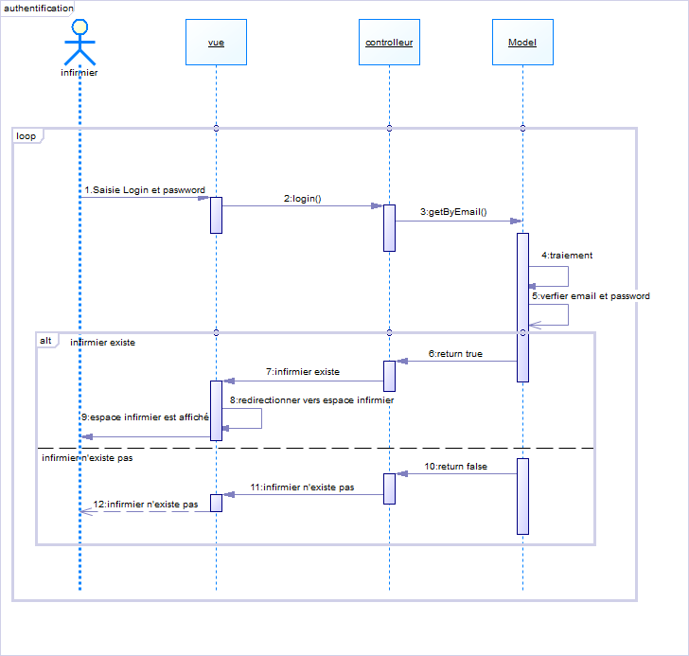
Conception
Scénario : authentification
17

Slide 18
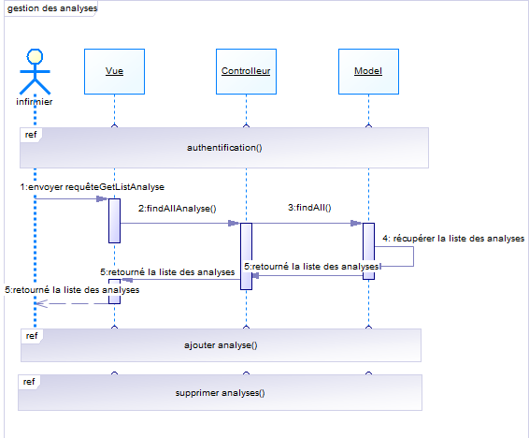
Conception
Scénario : Consultation des analyses
18

Slide 19
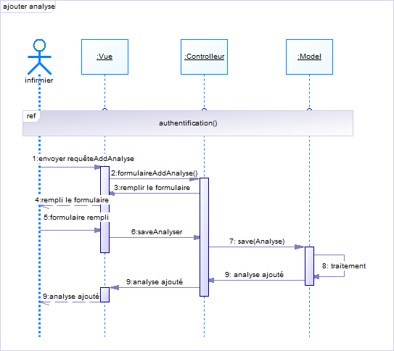
Conception
Scénario : ajouter analyse
19

Slide 20
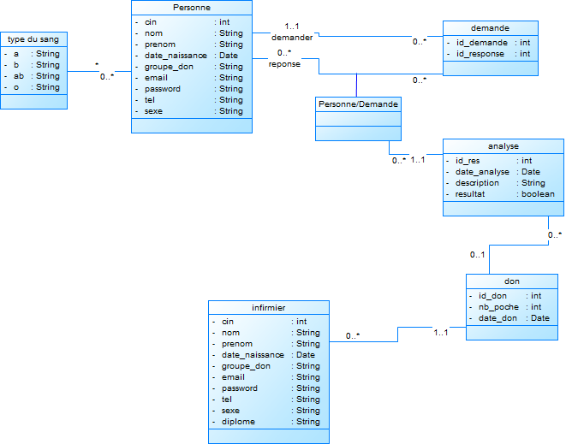
Conception
Diagramme De Classe
20

Slide 21














Réalisation
Choix du Framework
Choix techniques
Maven
Eclipse
Visual code
springboot
Heidi SQL
Angular
MySQL
Apache Tomcat
Photoshop
Flutter
PowerDesigner
JAVA EE
Android studio
Hibernate
21

Slide 22
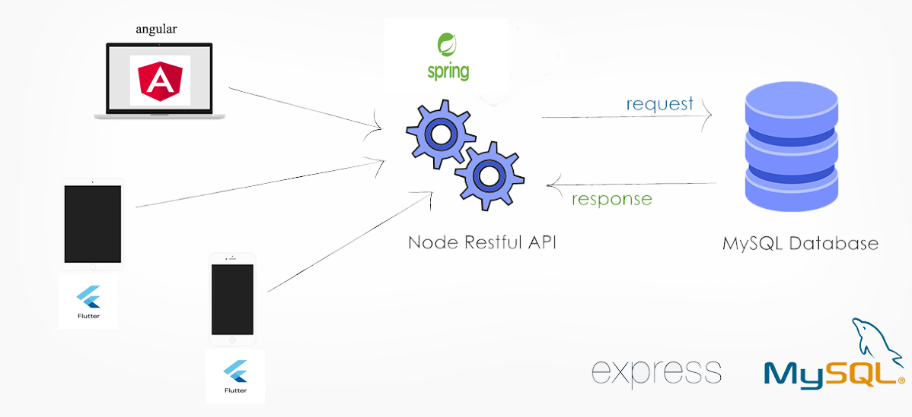
Réalisation
Architecture de notre application
22

Slide 23
Conclusion et perspective
Conclusion:
Perspective:
Ce travail était très intéressant puisqu’il me permet de découvrir des nouvelles connaissances dans la matière du développement web (back end, le front end) ainsi que en développement mobile qui viennent compléter celles acquises toute au long de notre formation
l’envoi d’une demande de don pour le plus proche donateur.
envoyer des rappels pour le don .
Connaissance de nouveaux Framework tel que Flutter.
créer une carte de donateur à chacun.
23

Slide 24


